Slide 1

JENKINS CONTINUOUS INTEGRATION
TOMORROW - TEAM 02.
Notes:
Là một ứng dụng web application mã nguồn đóng vai trò máy chủ build & test của hệ CONTINUOUS INTEGRATION

Slide 2
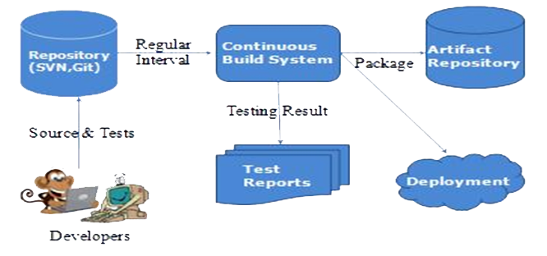
Continuous Integration (CI)
Nguồn: https://vmokshagroup.com/wp-content/uploads/2017/02/J1.png
Notes:
Tích hợp liên tục (CI) là phương pháp phát triển phần mềm đòi hỏi các thành viên trong nhóm tích hợp công việc thường xuyên. Mỗi ngày, các thành viên đều phải theo dõi và phát triển công việc của họ ít nhất 1 lần. Việc này sẽ được một nhóm khác kiểm tra tự động, nhóm này sẽ tiền hành kiểm thử truy hồi để phát hiện lỗi nhanh nhất có thể. Cả nhóm thấy rằng phương pháp tiếp cận này giúp giảm bớt vấn đề về khi tích hợp hơn và cho phép phát triển phần mềm gắn kết nhanh hơn

Slide 3
Continuous Integration (CI)
Lợi ích của CI
Giảm rủi ro.
Giảm thiểu sự lặp lại cho các quá trình.
Nhanh chóng tạo ra phiên bản có giá trị sử dụng.
Sẵn sàng triển khai mọi lúc mọi nơi.
Mọi người có thể nhìn thấy, xem xét và giải quyết kịp thời.
Cải thiện chất lượng phần mềm
Notes:
Giảm thiểu rủi ro do lỗi được phát hiện sớm
Giảm thiểu sự lặp lại cho các quá trình phân tích thiết kế lập trình khi sp không đúng yêu cầu, yêu cầu thay đổi

Slide 4
Jenkins
Lịch sử
Chuyển giao cho Oracle
567 project members
1,100 public repositories
Sun Microsystems
Hubson
2004
2010
2013
2005
2011
phiên bản đầu tiên
Java.net
Rẽ nhánh phát triển
Jenkins

Slide 5





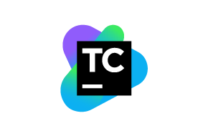


Jenkins
Tại sao là Jenkins?
CI
Notes:
CircleCI phù hợp cho các dự án nhỏ, mục tiêu chính là tích hợp nhanh nhất
Travis CI khuyến khích cho các dự án mã nguồn mở, kiểm thử trên nhiều môi trường
Jenkins thì dành cho các dự án lớn, cần tùy chỉnh dựa trên các plugin
Bamboo hữu ích cho những doanh nghiệp có sửa dụng các sản phẩm khác cua Atlassian: Jira Stash
TC dễ dàng cài đặt, tùy chỉnh; được sử dụng rộng rãi, tài liệu hỗ trợ rõ ràng chi tiết; đắt đỏ
Codeship chỉ hỗ trợ win/mac/web-based
Hudson cuộc chiến vẫn tiếp tục xảy ra với jenkins

Slide 6
Jenkins
Tại sao là Jenkins?
Dễ dàng cài đặt
Đa nền tảng
Hỗ trợ plugin đa dạng (>1000)
Mã nguồn mở
Notes:
Tất cả với Jenkins hầu như là tự động. => Giảm thời gian và chi phí. Nâng cao năng lực nhân viên Có thể tóm gọn lợi ích Jenkins mang lại là FESS. * Faster. * Easier. * Safer. * Smarter.

Slide 7
Jenkins with Pipeline Itew
RELEASE
DEPLOY
TEST
Notification
BUILD
Notification
Notification
Notification

Slide 8
Demo with Jenkins
Demo.

Slide 9
THANK YOU

